Slide 1
культура России XIX века
Подготовила : студентка Пачковская Е.И.
Науч.рук. и ред.: доцент Кохнович В.А.

Slide 2
плАН:
1)Литература.
2)Живопись.
3)Музыка.
4)Театр.
5)Архитектура.

Slide 3
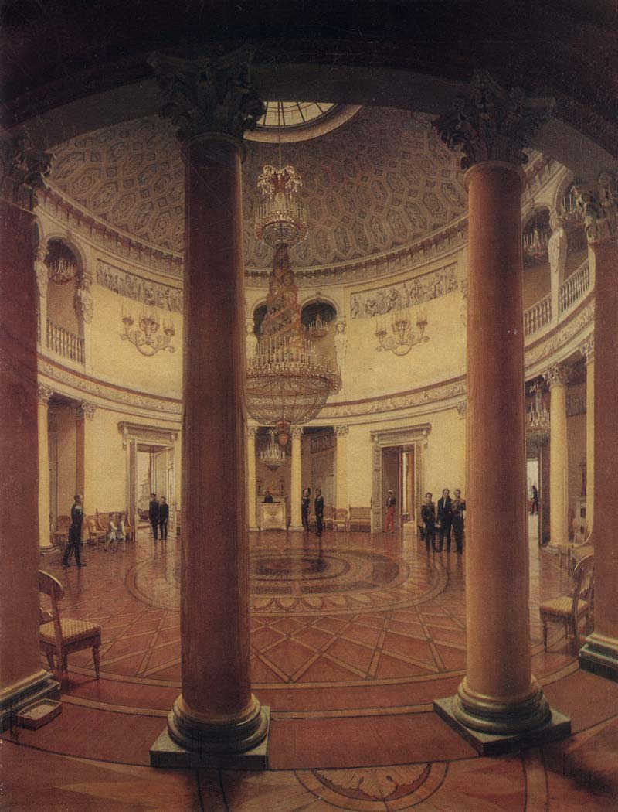
Девятнадцатый век стал для культуры России периодом ее небывалого подъема. Отечественная война 1812 г. всколыхнув всю жизнь российского общества, ускорила складывание национального самосознания. Она, с одной стороны, в очередной раз сблизила Россию с Западом, а с другой – ускорила формирование русской культуры как одной из европейских культур, тесно связанной с западноевропейскими течениями общественной мысли и художественной культуры, и оказывающей на нее собственное влияние.
Зимний дворец 1830

Slide 4
Литература
Русская литература девятнадцатого века заслужено названа "золотым веком “.Даже несведущий в литературе не сможет возразить. Она стала законодательницей литературной моды, стремительно ворвавшись в мировую литературу. "Золотой век" подарил нам многих известных мастеров. Девятнадцатый век – это время развития русского литературного языка, оформившегося в большинстве своем благодаря А.С. Пушкину.

Slide 5
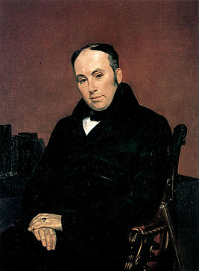
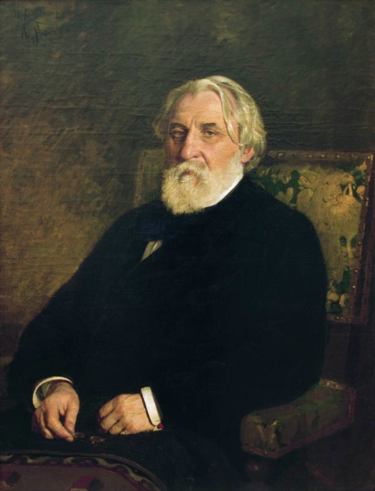
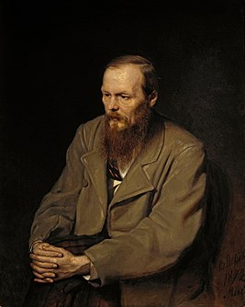
появляются новые направления:
Романтизм
Реализм
А.С.Пушкин
В.А.Жуковский
И.С.Тургенев
Ф.М.Достоевский

Slide 6
РОМАНТИЗМ
Русский романтизм, в отличие от европейского с его ярко выраженным антибуржуазным характером, сохранял большую связь с идеями Просвещения и воспринял часть из них - осуждение крепостного права, пропаганду и защиту просвещения, отстаивание народных интересов.
Интерес к отечественной истории у поэтов-романтиков порождался чувством высокого патриотизма. Расцветший в период Отечественной войны 1812 года русский романтизм воспринял его как одну из своих идейных основ. В художественном плане романтизм, подобно сентиментализму, уделял большое внимание изображению внутреннего мира человека. Но в отличие от писателей-сентименталистов, которые воспевали "тихую чувствительность" как выражение "томно-горестного сердца", романтики предпочитали изображение необыкновенных приключений и бурных страстей. Вместе с тем безусловной заслугой романтизма, прежде всего его прогрессивного направления, стало выявление действенного, волевого начала в человеке, стремления к высоким целям и идеалам, которые поднимали людей над повседневностью.

Slide 7
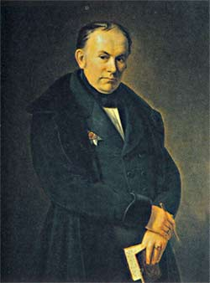
В.А.ЖУКОВСКИЙ(1783-1852г.)
Создателем русского романтизма считают Василия Андреевича Жуковского (1783-1852), поэта, чьи полные меланхолии, народных мотивов и мистических образов произведения (баллады «Людмила» 1808 г., «Светлана» 1812 г.) стали образцами стиля новой литературы. Для романтиков характерен интерес к истории. Не случайно В. А. Жуковским была переведена «Одиссея» Гомера. Император ценил заслуги В. А. Жуковского, ему было доверено воспитание наследника престола, будущего Александра II, в 1841 г.

Slide 8
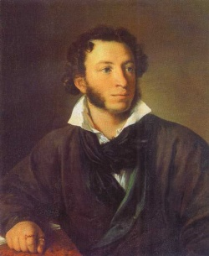
А.С.пушкин(1799-1837Г.)
Его восхождение на олимп литературы началось в 1820 году с поэмы «Руслан и Людмила». А «Евгений Онегин» - роман в стихах назвали энциклопедией русской жизни. Эпоху русского романтизма открыли его романтические поэмы «Медный всадник», «Бахчисарайский фонтан», «Цыгане». Традиции, заложенные им в создании литературных произведений, продолжали многие. Среди них был М. Лермонтов.
В.А. Тропинин Портрет А.С Пушкина

Slide 9
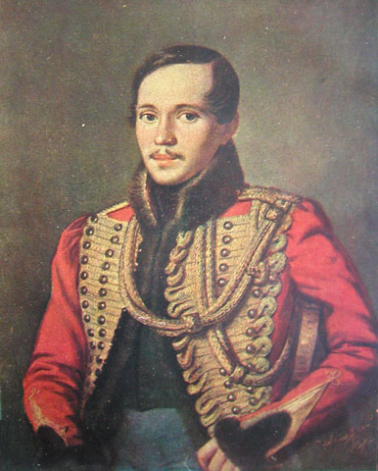
М.ю.Лермонтов(1814-1841г.)
М.Ю. Лермонтов открыл своим творчеством новый этап в развитии русской литературы. Основные настроения его поэзии - романтическое разочарование в действительности, чувство одиночества, презрение к общественной пассивности. Такие сокровища лермонтовской поэзии как «Русалка» и «Парус» (1832), «Смерть поэта» и «Узник» (1837), «Дума» и «Бородино» (1838), «Родина» и «Выхожу один я на дорогу...». (1841) - навсегда остались достояниями русских читателей
П.Е. Заболотский Портрет М.Ю. Лермонтова в ментике лейб-гвардии гусарского полка

Slide 10
Реализм
Оно было ответом не только эпохе Просвещения, с её надеждами на человеческий разум, но и романтическому негодованию на человека и общество. Мир оказался не таким, каким его изображали романтики. Необходимо было не только просвещать мир, не только показать его высокие идеалы, но и понять действительность.
Под реализмом понимается направление в литературе и искусстве, ставящее целью правдивое воспроизведение действительности в её типичных чертах. Господство реализма следовало за эпохой романтизма и предшествовало символизму.

Slide 11
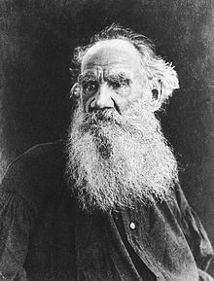
Ф.М. Достоевский и Л.Н. Толстой
Знакомство с их творчеством явилось для Запада настоящим открытием, откровением и потрясением. Их огромный успех способствовал возвышению авторитета всей русской духовной культуры, усилению ее влияния и быстрому распространению во всем мире. В своем творчестве Ф.М. Достоевский бился над тем, что он определил какая «тайна человека». Разгадке этой тайны посвящены главные его произведения — «Преступление наказание», «Идиот», «Братья Карамазовы» и др. Своим творчеством он оказал огромное воздействие на такие философские течения, как экзистенциализм и персонализм, на всю современную духовную культуру.
В творчестве Л.Н. Толстого одной из центральных тем является поиск нравственного идеала и смысла жизни. Эта тема проходит практически через все его произведения — романы «Анна Каренина», «Воскресение», повесть «Смерть Ивана Ильича» и др. В грандиозной эпопее «Война и мир» Толстой рассматривает истоки победы русского народа в войне 1812 г., которые он усматривает в необычайном подъеме патриотического духа. Толстой является создателем религиозно-философскою учения.
Ф.М.Достоевский
Л.Н.Толстой

Slide 12
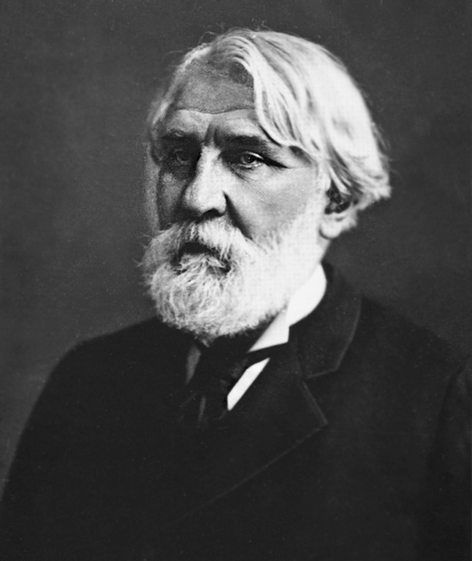
И.С.Тургенев(1818-1883г.)
Созданная им художественная система оказала влияние на поэтику не только русского, но и западноевропейского романа второй половины девятнадцатого века. Иван Тургенев первым в русской литературе начал изучать личность «нового человека» — шестидесятника, его нравственные качества и психологические особенности, благодаря ему в русском языке стал широко использоваться термин «нигилист».

Slide 13
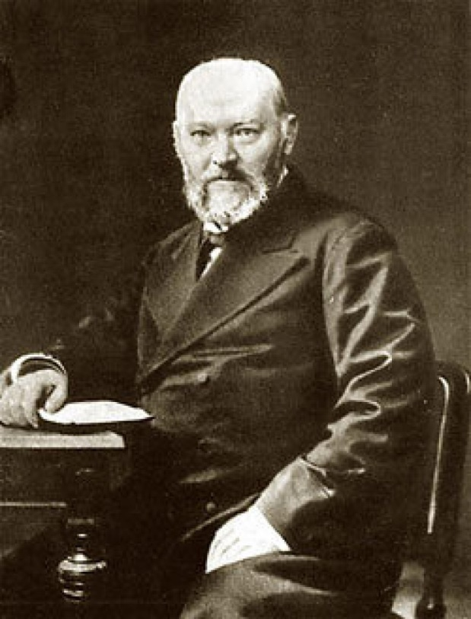
А.н.островский(1823-1886г.)
Островский написал около 50 пьес (наиболее известны "Доходное место", "Волки и овцы", "Гроза", "Лес", "Бесприданница"), создав грандиозное художественное полотно, изображающее жизнь различных сословий России второй пол. Девятнадцатого века Являлся одним из организаторов Артистического кружка, Общества рус. драматических писателей и оперных композиторов, много сделал для улучшения положения театрального дела в России.

Slide 14
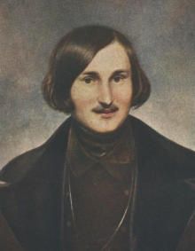
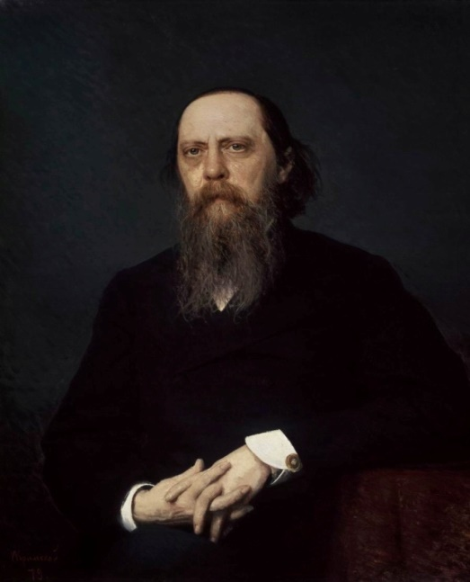
Также, от девятнадцатого века литература унаследовала сатирический характер и публицистичность. Это прослеживается у Гоголя в «Мертвые души», «Нос», в комедии «Ревизор», у М.Е. Салтыкова-Щедрина «История одного города», «Господа Головлевы».
М.Е.Салтыков-Щедрин
Н.В.Гоголь

Slide 15
Журналы о русской литературе девятнадцатоговека
«Маяк» − русский литературный журнал девятнадцатого века, выходивший в 1840—1845. Полное название «Маяк современного просвещения и образованности. Труды учёных и литераторов, русских и иностранных», с 1842 — «Маяк, журнал современного просвещения, искусства и образованности в духе русской народности».
Русский вестник -русский литературный и общественно-политический журнал, один из наиболее влиятельных журналов второй половины девятнадцатого века, оказавших значительное влияние на развитие общественной мысли и движение литературной жизни в России. Выходил в Москве (1856—1887) и Санкт-Петербурге (1887—1906).

Slide 16
«Современник» — название разных российских журналов девятнадцатого и начала двадцатого веков:
«Современник» Пушкина и Плетнёва(1837) .Литературный и общественно-политический журнал, основанный А. С. Пушкиным. Выходил в Санкт-Петербурге с 1836 года 4 раза в год. В журнале печатались произведения Николая Гоголя («Коляска», «Утро делового человека», «Нос»), Александра Тургенева, В. А. Жуковского, П. А. Вяземского, В. Ф. Одоевского, Д. В. Давыдова, Н. М. Языкова, Е. А. Баратынского, Ф. И. Тютчева, А. В. Кольцова. В первом выпуске была помещена статья «О рифме» Е. Ф. Розена. Публиковал стихи, прозу, критические, исторические, этнографические и другие материалы.
«Современник» Некрасова и Панаева(1856) .Литературный и общественно-политический ежемесячный журнал; выходил с 1 января 1847. В 1847—1848 официальным редактором был А. В. Никитенко. Программу журнала определяли статьи его идейного руководителя В. Г. Белинского.
«Современник» 1911—1915. Ежемесячный журнал «литературы, политики, науки, истории, искусства и общественной жизни», издававшийся в 1911—1915 в Санкт-Петербурге. С 1914 выходил 2 раза в месяц. Фактическим редактором был А. В. Амфитеатров, с 1913 — Н. Суханов (Н. Н. Гиммер).

Slide 17
Живопись
В восемнадцатом веке в русской живописи господствовал стиль классицизма. Значительную роль классицизм играл и в самом начале девятнадцатого века. Однако к 1830-м годам данное направление постепенно утрачивает свое общественное значение, и все больше превращается в систему формальных канонов и традиций. Новизну воззрений привнёс в русское искусство романтизм и реализм.

Slide 18
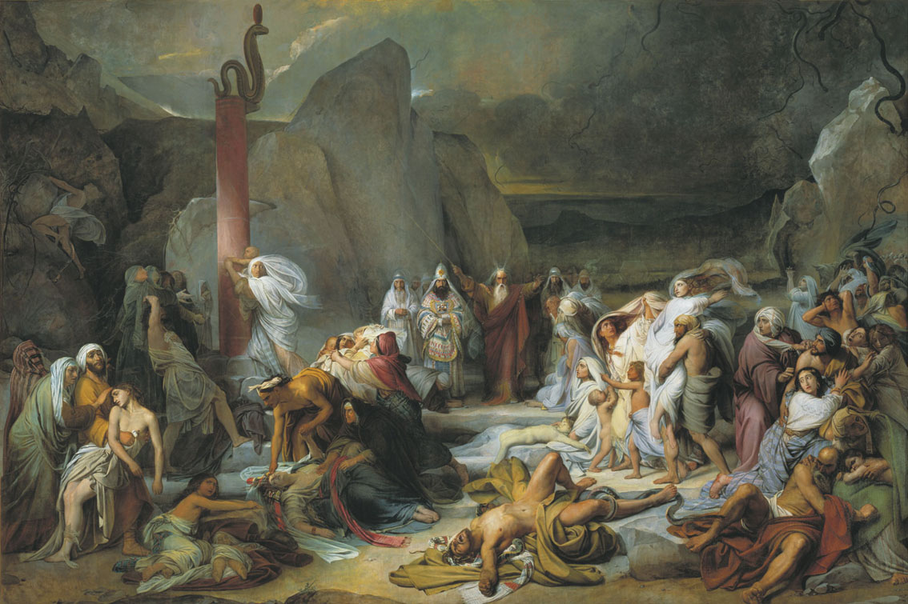
Классицизм
Как правило, художники, которые работали в этом направлении, очень часто писали сюжеты, которые связаны с мифологией. Русское изобразительное искусство в основном выражалось в академизме. Это направление является, в свою очередь, чертой классицизма.
Этот стиль образовался потому, что императорская Академия художеств, разработала и приняла этот стиль как единственное художественное направление. У этой школы есть свои яркие представители, такие, как Ф. А. Бруни. Он также являлся ректором Академии художеств. Одной из самых известных картин этого творца, над которой он работал тридцать пять лет, является картина “Медный змий”. Это произведение, стало одним из самых сенсационных в то время.
“Медный змий”

Slide 19
Романтизм
Новизну воззрений привнес в русское искусство романтизм. Один из основных постулатов романтизма, противоположный классицизму, — утверждение личности человека, его мыслей и мировосприятия в качестве главной ценности в искусстве. Закрепление за человеком права на личную независимость порождало особый интерес к его внутреннему миру, и в то же время предполагало свободу творчества художника. В России романтизм приобрел свою особенность: в начале века он имел героическую окраску, а в годы николаевской реакции - трагическую. В то же время романтизм в России всегда был формой художественного мышления, близкой по духу революционным и вольнолюбивым настроениям.

Slide 20
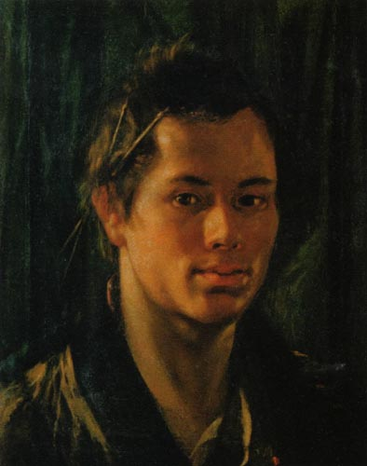
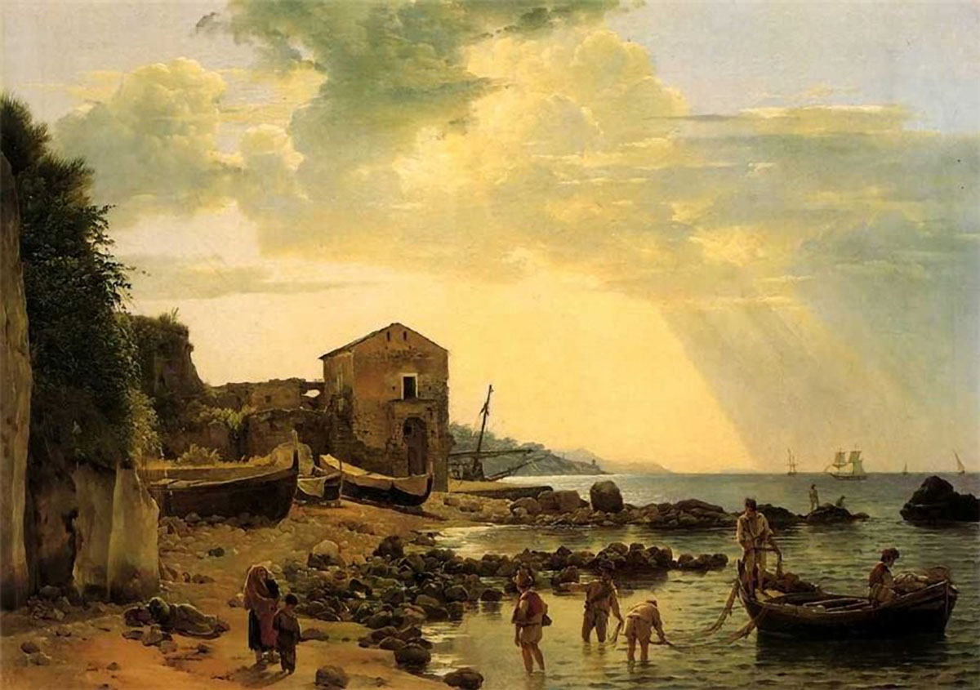
Романтизм в русской живописи девятнадцатого века представляют О.А. Кипренский и С.Ф. Щедрин. Первый известен главным образом как портретист, написавший «Автопортрет с кистями за ухом», «А.С. Пушкин», «Е.П. Ростопчина» и др. Второй создал поэтические образы итальянской природы, в частности серию «Гавани в Сорренто».
«Автопортрет с кистями за ухом»(1808)
«Гавани в Сорренто»(1827)

Slide 21
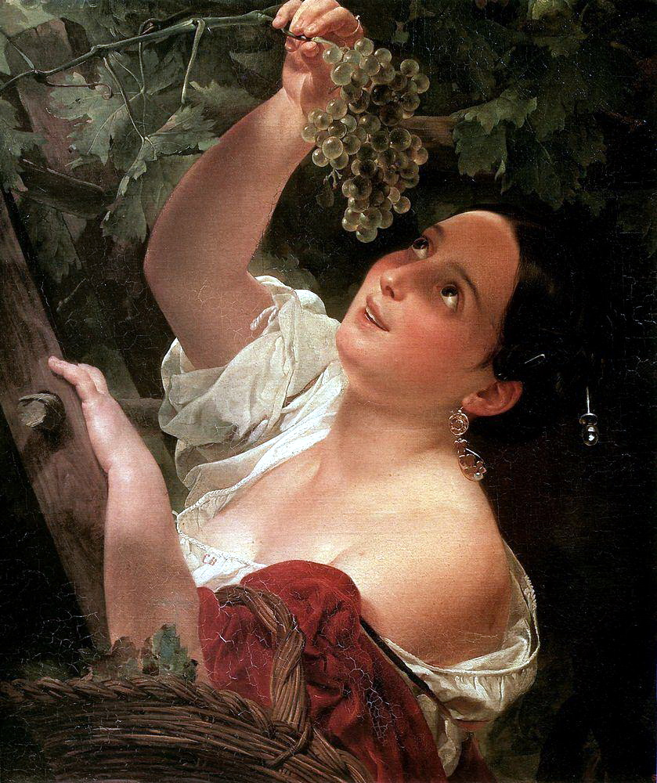
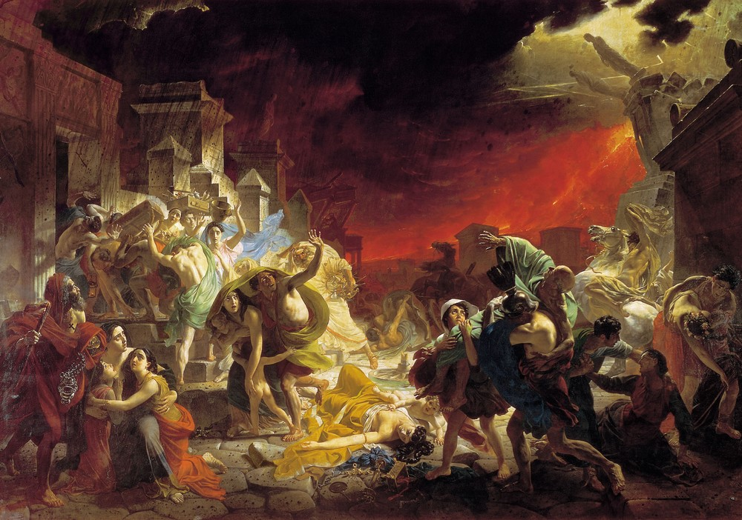
В творчестве К.П. Брюллова романтизм сочетается с классицизмом. Его кисти принадлежат такие известнейшие картины, как «Последний день Помпеи», «Вирсавия» и др.
«Последний день Помпеи»
«Вирсавия»

Slide 22
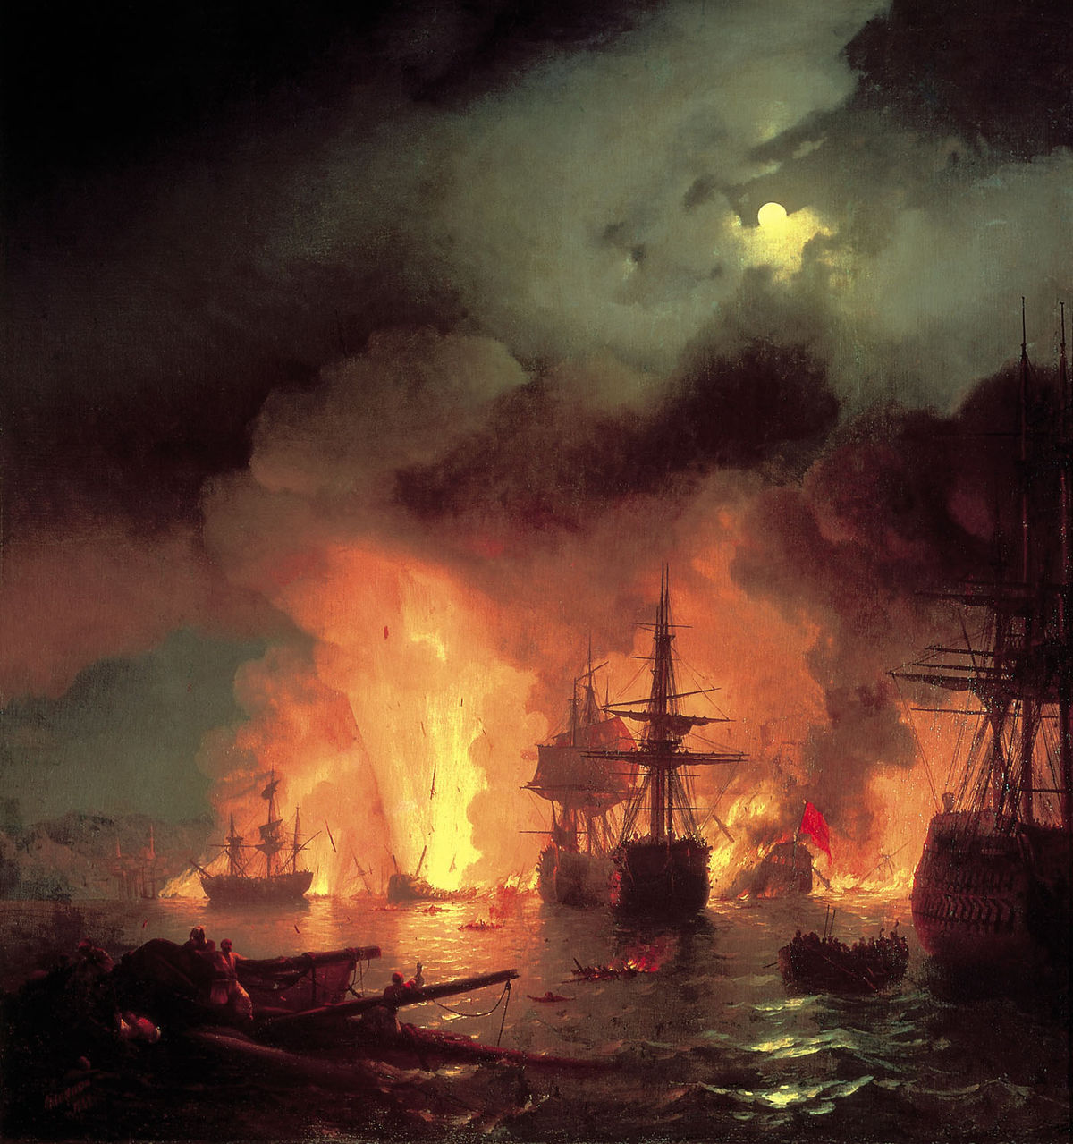
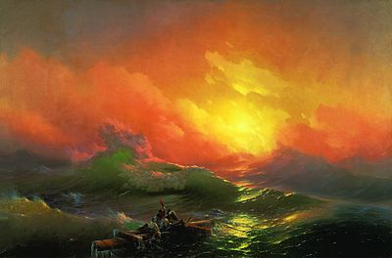
Традиции романтизма были развиты маринистом И.К.Айвазовским (1817-1900). Всеобщую известность ему принесли произведения, воссоздающие величие и мощь морской стихии («Девятый вал», «Черное море»). Много картин он посвятил подвигам русских моряков («Чесменский бой», «Наваринский бой»). Во время Крымской войны 1853-1856 гг. в осажденном Севастополе он устроил выставку своих батальных полотен. Впоследствии на основе натурных зарисовок им была отображена в ряде картин и героическая оборона Севастополя.
«Девятый вал»
«Чесменский бой»

Slide 23
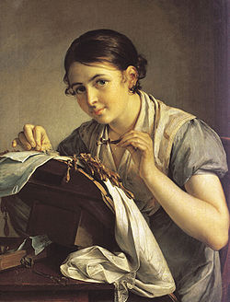
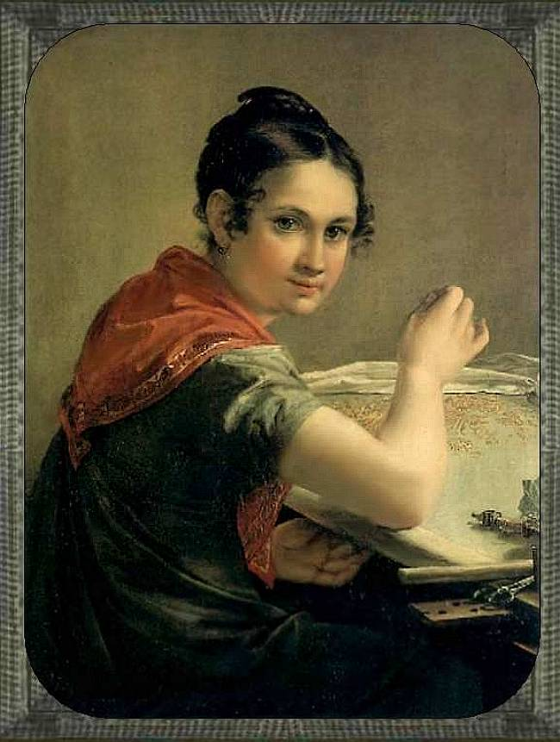
В.А.Тропинин (1776-1857), воспитанный на сентименталистской традиции конца восемнадцатого века, испытал огромное влияние новой романтической волны. Сам в прошлом крепостной, художник создал галерею образов мастеровых, слуг и крестьян, придав им черты душевного благородства («Кружевница», «Белошвейка»). Детали быта и трудовой деятельности сближают эти портреты с жанровой живописью.
«Белошвейка»
«Кружевница»,

Slide 24
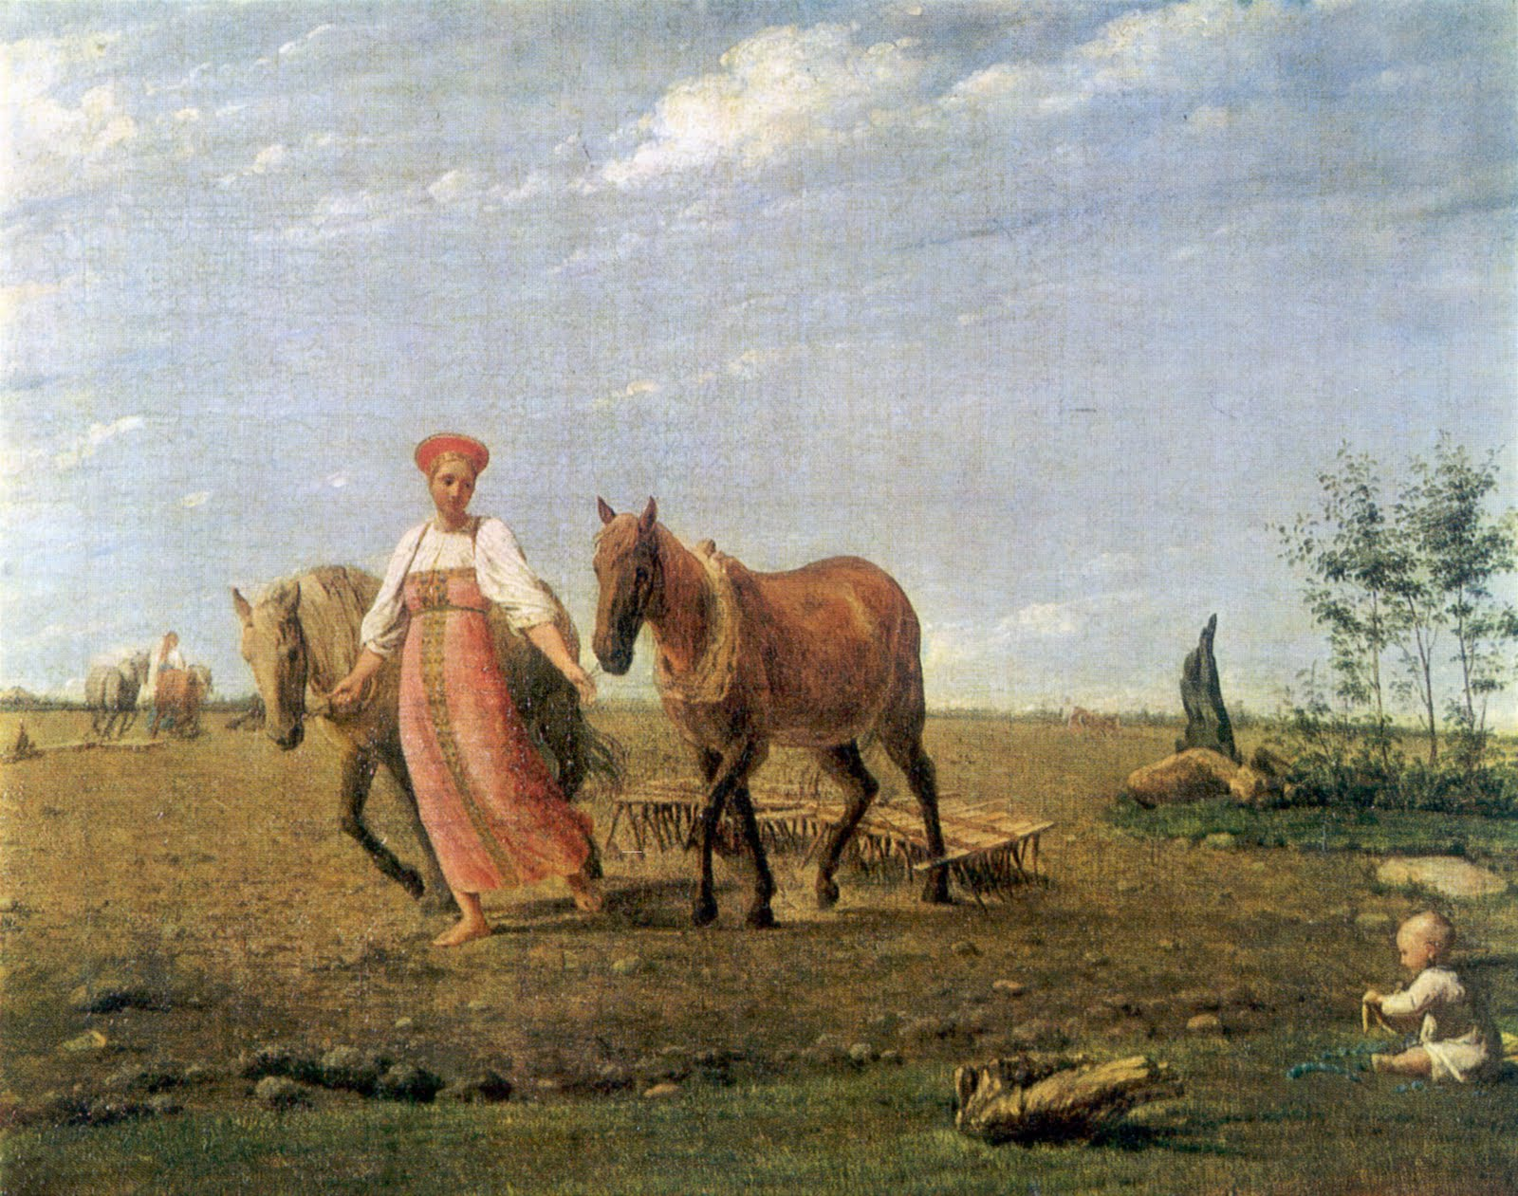
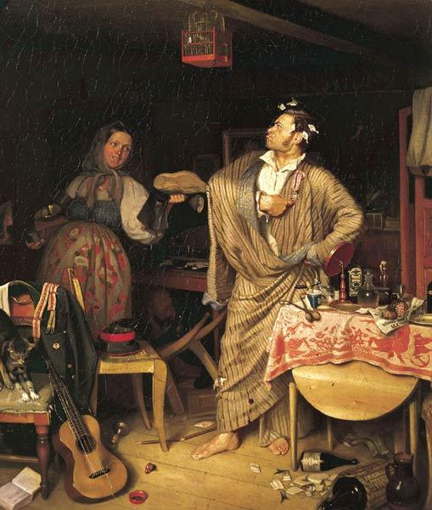
Имея своей особенностью познание конкретного человека, романтизм стал основой для последующего зарождения и становления реалистического направления, утвердившегося в искусстве во второй половине девятнадцатого века. Характерной особенностью реализма являлось обращение к теме современного народного быта, утверждение новой тематики в искусстве — жизни крестьян. Здесь прежде всего необходимо отметить имя художника А.Г. Венецианова. Наиболее же полно реалистические открытия первой половины девятнадцатого века отразились в 1840-е годы в творчестве П.А. Федотова.
Реализм
»
А.Г.Венецианов« На пашне»
П.А.Федотов « Свежий кавалер»

Slide 25
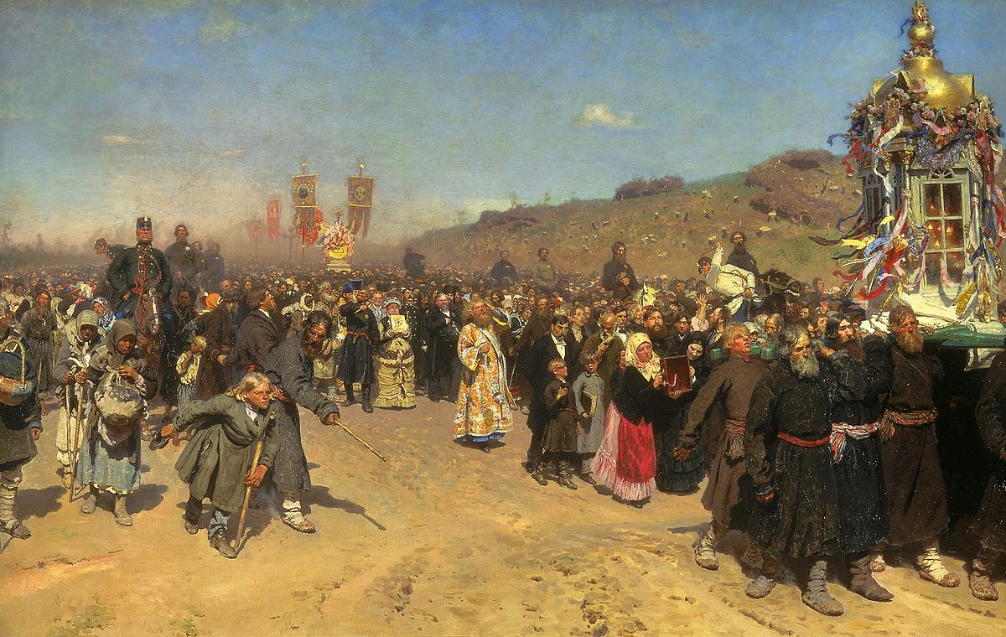
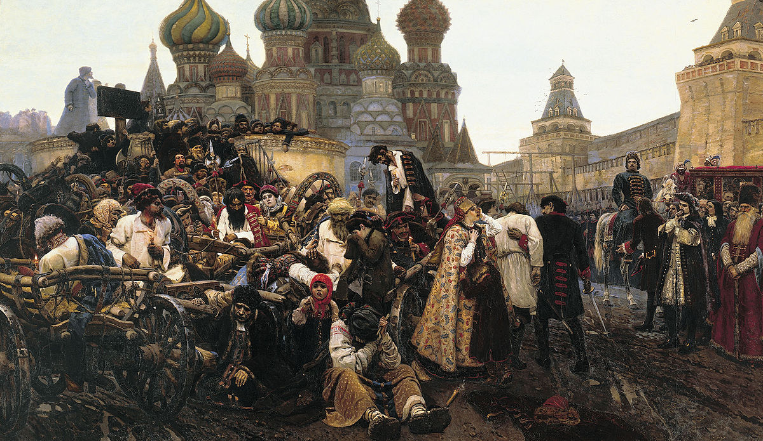
Успешному развитию реализма способствовало возникшее в 1870 г. Товарищество передвижников, куда вошли почти все лучшие русские художники того времени. Наивысшего расцвета реализм в живописи достиг в творчестве И.Е. Репина и В.И. Сурикова. Первый создал такие шедевры, как «Бурлаки на Волге», «Крестный ход в Курской губернии», а также портреты «Протодьякон». «Мусоргский» и др. Второй известен полотнами «Утро стрелецкой казни», «Боярыня Морозова», «Ментиков в Березове» и др.
«Крестный ход в Курской губернии»
«Утро стрелецкой казни»

Slide 26
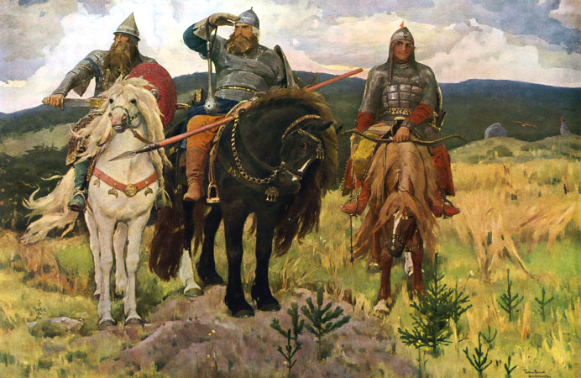
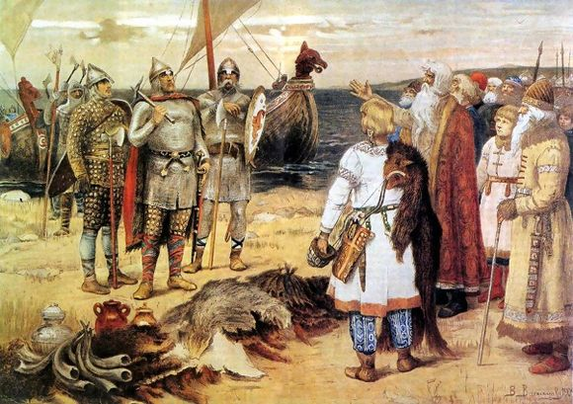
В.М. Васнецов 1848–1926Г.
Художник Виктор Васнецов - художник живописец. Творческое направление художника большей частью связано с историческими и сказочными темами, русскими былинами. Васнецов очень искусно использовал свой талант и умения, чтобы наглядно продемонстрировать свое понимание народных сказок, черпал вдохновение из богатых фольклорных образов. Благодаря своему умению точно воплотить задуманное, он вскоре стал узнаваемым. Публика сразу оценила и полюбила его работы.
«Богатыри»
«Варяги»

Slide 27
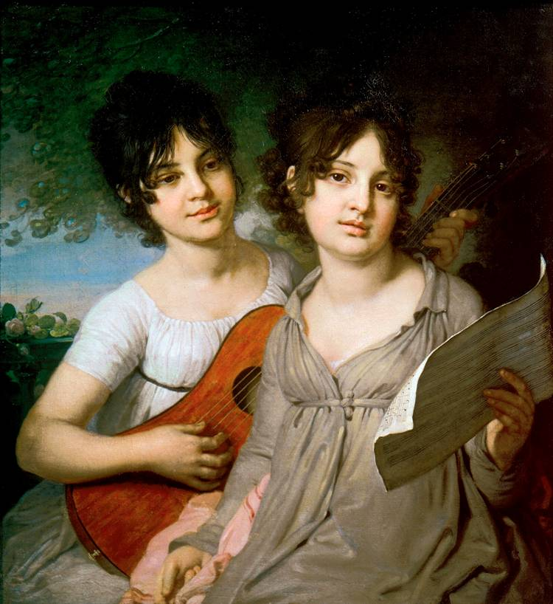
Портретная живопись
Выдающимися достижениями в русском искусстве начала девятнадцатого века характеризуется портретная живопись. Русский портрет в течение всего столетия будет являться тем жанром живописи, который наиболее непосредственно связывал художников с обществом, с выдающимися современниками. Ведь, как известно, большое количество заказов от отдельных лиц художники получали именно на портреты.
Одним из выдающихся мастеров портретной живописи начала девятнадцатого века был Владимир Лукич Боровиковский. Художник в своем творчестве испытал влияние сентиментализма — литературно-художественного направления, соприкасавшегося порой с классицизмом. Сентиминтализм явился, по существу, предвестником романтизма. В.Л. Боровиковский в своих портретных произведениях начала девятнадцатого века верен лирическим женским образам. Характерной является картина «Портрет сестер Гагариных», написанная в 1802 году. Здесь, на фоне пейзажа изображены прильнувшие друг к другу девочки, поглощенные занятием музыкой.
«Портрет сестер Гагариных»

Slide 28
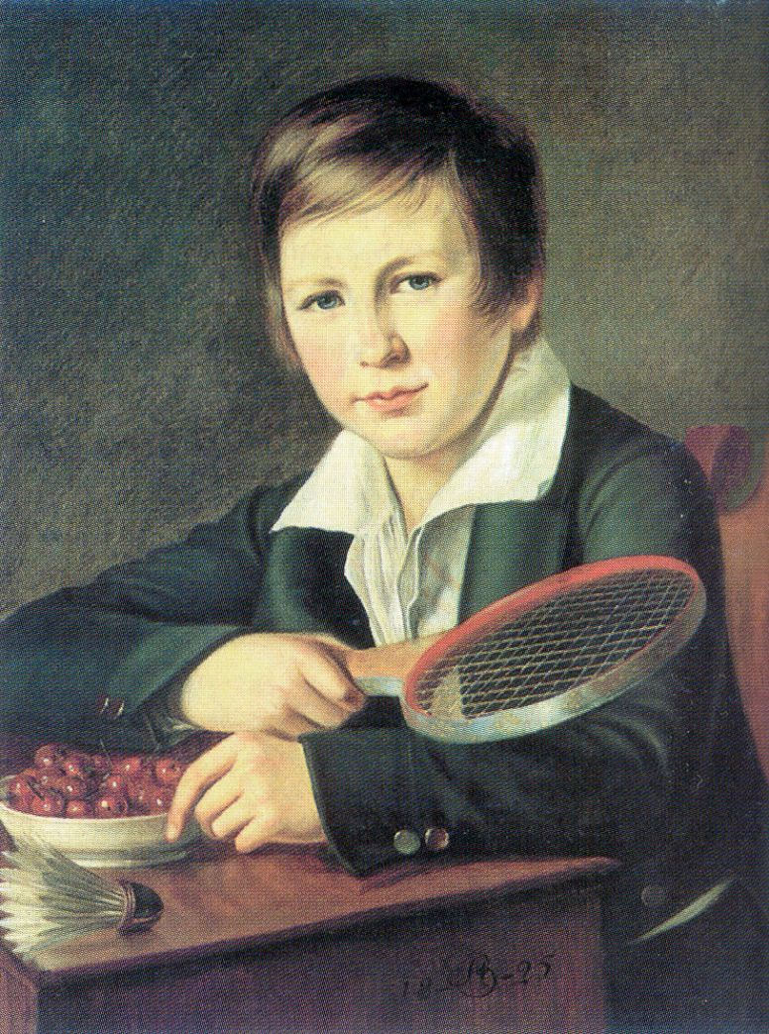
Александр Григорьевич Варнек. В своих работах, в отличие от Тропинина, Варнек значительно холоднее и академичнее. Возможно именно поэтому впоследствии художник стал профессором Академии художеств в Петербурге. Показателен чистый и серьезный образ мальчика в произведении «Портрет Н.А. Томилова в детстве», написанном в 1825 году. При всей своей привлекательности он лишен трепетности и эмоциональности детских портретов Кипренского и Тропинина.
«Портрет Н.А. Томилова в детстве»

Slide 29
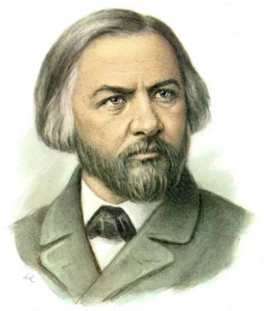
Музыка
Эпоху расцвета русской музыки открывает творчество М.И. Глинки. В своей музыке М.И.Глинка отразил разнообразные стороны отечественной действительности. Две оперы Глинки «Иван Сусанин» («Жизнь за царя», 1836) и «Руслан и Людмила» (1842) поражают и сегодня силой образов, величием замысла. В симфониях и романсах (около 80) отразился мир душевных переживаний человека. М.И. Глинка (1804-1857) - основоположник русской оперы, создатель национального классического стиля в русской музыке.

Slide 30
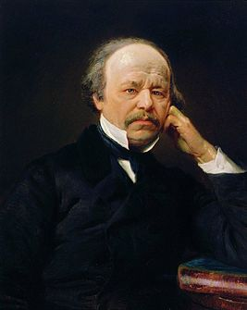
А.С. Даргомыжский (1813-1869)
Младший современник М. Глинки Даргомыжский А.С . Он опирался в своем реалистическом музыкальном творчестве на речевые интонации (опера «Русалка» по драме А. С. Пушкина, 1855, и романсы сатирического характера). Пушкинское творчество вдохновило А. Даргомыжского на создание оперы «Каменный гость» (завершена Кюи Ц. Кюи и Н. Римским-Корсаковым, 1872). Даргомыжский разработал метод т.н. интонационного реализма. Его творчество оказало воздействие на музыку конца девятнадцатого века.

Slide 31
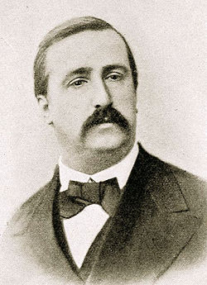
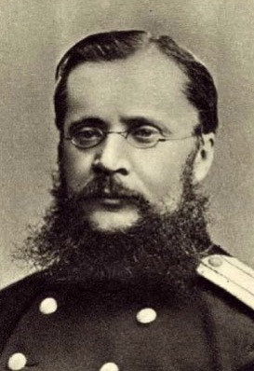
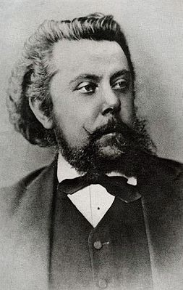
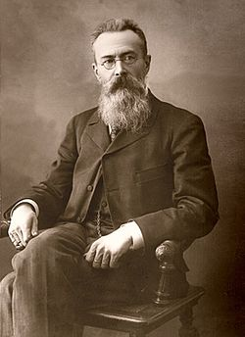
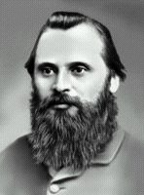
Эпоха великих реформ принесла много изменений и в мир музыки, ломая его придворно-сословный характер. Широко развернулась концертная деятельность, развивалось профессиональное музыкальное образование, возникло Русское музыкальное общество (1859). Открытие Петербургской (1862) и Московской (1866) консерваторий, Бесплатной музыкальной школы в Петербурге сыграло огромную роль в подготовке музыкальных кадров России.
Радикальные идеи 1860-х гг. нашли отражение и в музыке, благодаря творчеству группы молодых русских композиторов, получивших наименование «Могучая кучка». В эту группу входили А.П. Бородин, Ц.А. Кюи, М.П. Мусоргский, Н.А. Римский-Корсаков. Их признанным лидером был М.А. Балакирев (1836-1910). Композиторы «Могучей кучки» отстаивали в своем творчестве принципы народности и реализма. Образы отечественной истории отразились в опере А. Бородина (1833-1887) «Князь Игорь» (1890) и народных музыкальных драмах М. Мусоргского (1839-1881) «Борис Годунов» (1872) и «Хованщина» (1880). Образцом «бытовой» оперы стала созданная в 1879 г. «Майская ночь» Н. Римского-Корсакова (1844-1900)..
Римский-Корсаков
Бородин
Кюи
Мусогорский
Балакирев

Slide 32
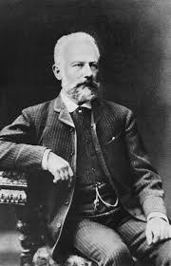
П.И. Чайковский(1840- 1893 г.)
Вершиной русской музыки девятнадцатого века стало творчество П.И. Чайковского. В симфониях его яркая драматическая напряженность соединяется с использованием жанровых элементов. Оперы Чайковского «Евгений Онегин» (1878) и «Пиковая дама» (1890), балет «Лебединое озеро» (1876), «Спящая красавица» (1889), «Щелкунчик» (1892) стали выдающимися достижения мировой музыкальной культуры. Творческий расцвет П. Чайковского (как и Н. Римского-Корсакова) приходится уже на следующую эпоху истории русской культуры. - т.н. «серебряный век», начавшийся в 1880-е гг. девятнадцатого столетия.

Slide 33
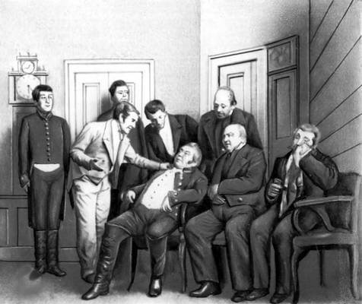
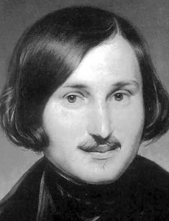
ТЕАТР
В начале девятнадцатого века в русском сценическом искусстве на смену романтизму и классицизму приходит реализм, который привносит много свежих идей в театр. В этот период происходит множество изменений, формируется новый сценический репертуар, который отличается популярностью и востребованностью в современной драматургии. Девятнадцатый век становится хорошей платформой для появления и развития многих талантливых драматургов, которые своим творчеством делают огромный вклад в развитие театрального искусства. Самой яркой персоной драматургии первой половины столетия является Н.В. Гоголь. По сути, он не был драматургом в классическом смысле этого слова, но, невзирая на это, сумел создать шедевры, которые мгновенно обрели мировую славу и популярность. Такими произведениями можно назвать «Ревизора» и «Женитьбу». В этих пьесах очень наглядно изображена полная картина общественной жизни в России. Причем, Гоголь не воспевал ее, а наоборот, резко критиковал.
"Ревизор" Н.В. Гоголь

Slide 34
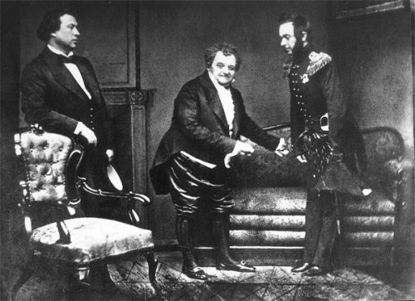
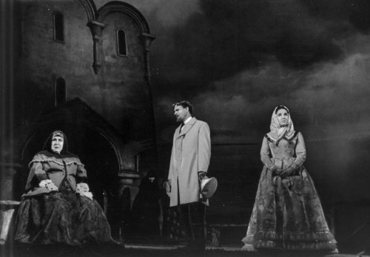
На этом этапе развития и полного становления русский театр уже не может оставаться удовлетворенным прежним репертуаром. Поэтому на смену старому скоро приходит новый. Его концепция заключается в изображении современного, с острым и четким чувством времени, человека. Основоположником современной русской драматургии принято считать А.Н. Островского. В своих творениях он очень правдиво и реалистично описывал купеческую среду и их нравы. Такая осведомленность обусловлена продолжительным периодом жизни в подобной среде. Островский, будучи юристом по образованию, служил в суде и видел все изнутри. Своими произведениями талантливый драматург создал психологический театр, который стремился заглянуть и максимально раскрыть внутреннее состояние человека.
Помимо А.Н Островского, в театральное искусство девятнадцатого столетия сделали большой вклад и другие выдающиеся мастера пера и сцены, произведения и умения которых являются эталоном и показателем вершины мастерства. Одной из таких личностей является М. Щепкин. Этот талантливый артист исполнил огромное количество ролей, в основном, комедийных. Щепкин поспособствовал выходу актерской игры за пределы существующих на то время шаблонов. Каждый из его персонажей обладал собственными индивидуальными чертами характера и внешности. Каждый герой был личностью.
М. Щепкин (в центре)
"Гроза" А.Н. Островский

Slide 35
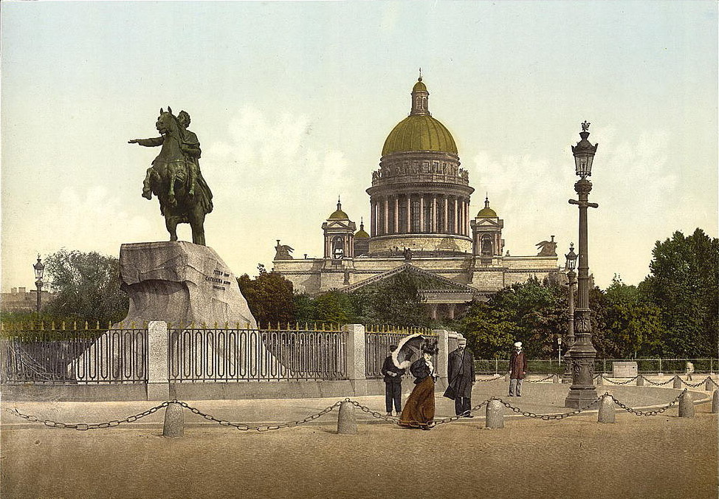
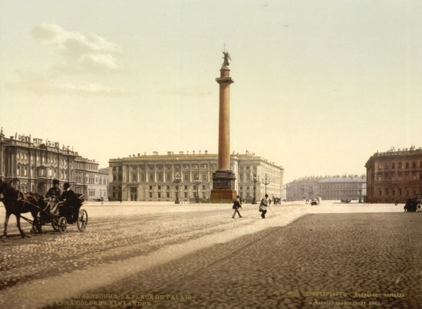
аРХИТЕКТУРА
Архитектура девятнадцатого века отличается высоким темпом градостроительства . В Петербурге уже спланированы главные площади: Сенатская и Дворцовая, закончены лучшие ансамбли, большое внимание архитекторов направлено на обустройство Москвы после пожара 1812 года. Многие за эталон берут античные греческие, иногда немного архаические, элементы, больше всего воодушевляет архитекторов гражданственная героика, тосканский ордер со своей силой и лаконизмом. Колоннады и арки укрупняются, стены стараются делать более гладкими, так как это визуально их делает мощными и грациозными. Вся архитектура становится монументальной и громоздкой, большое внимание уделяется и скульптуре и ее смысловой наполненности. Тщательно подбираются цвета, обычно присутствует не более двух, прорабатываются детали, появляется много колон и лепнина, статуи белого цвета, а фон серый или желтый. Больше работ ведется в области общественных организаций, появляются театры, учебные заведения, ведомства, а вот строительство храмов и дворцом, наоборот, останавливается, исключением выступают только полковые соборы при казармах.
Сенатская площадь
Дворцовая площадь

Slide 36
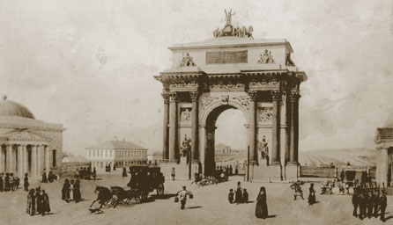
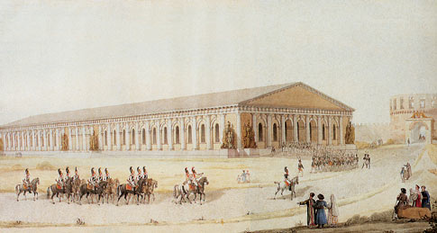
Изменяется архитектура Москвы девятнадцатого века: пожар 1812 года уничтожил многие постройки. Засучив рукава за восстановление современной столицы взялся О.И. Бове. Благодаря ему сегодня Москва может похвастаться перед туристами своими достопримечательностями:
Ансамбль Красной площади;
Ансамбль Театральной площади;
Здание Манежа;
Кремлевский (Александровский) сад;
Триумфальные ворота.
Здание Манежа
Триумфальные ворота

Slide 37
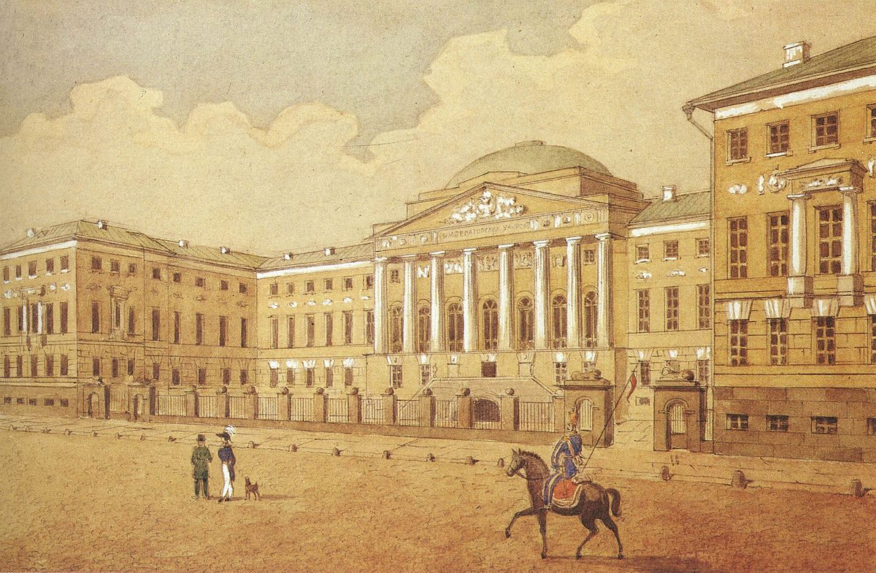
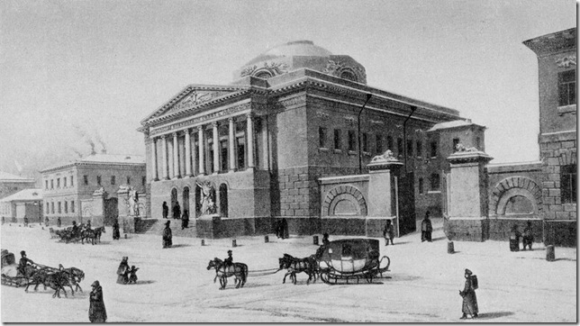
Практически параллельно с Бове работал Д.И. Жилярди. Этот архитектор увековечил свое имя в проектах:
Московского университета;
Опекунского совета;
Дома Луниных на Никитском бульваре.
Московский университет
Опекунский совет

Slide 38
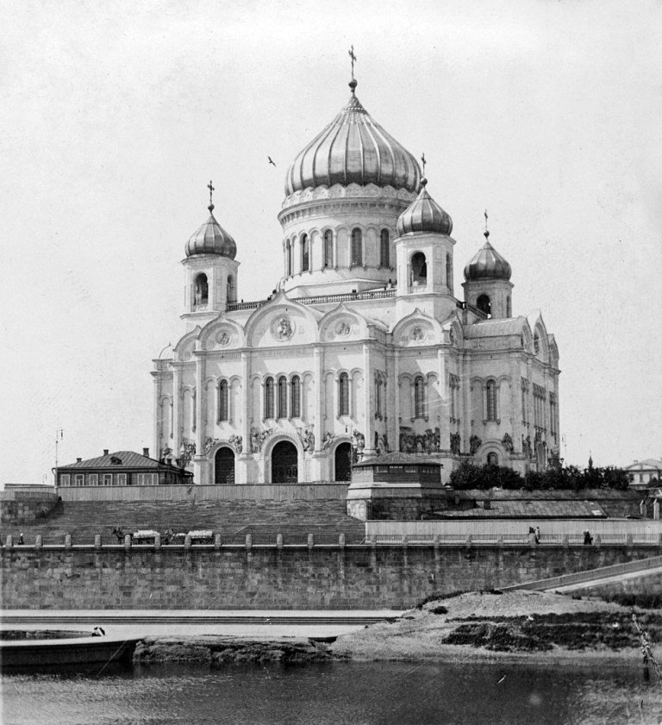
С середины девятнадцатого века тенденция изменяется. На первый план выходят древние традиции в искусстве и архитектуре. В результате появляется «русско-византийский» стиль. Одним из основателей направления стал К.А. Тон. Именно он создал храм Христа Спасителя, который и по сей день считается архитектурным шедевром. А архитектор К.А. Тон снискал себе славу основателя направления.

Slide 39
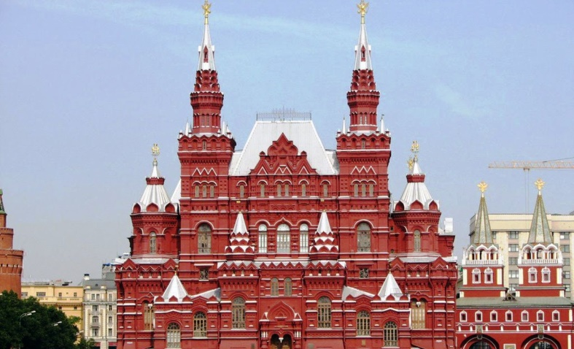
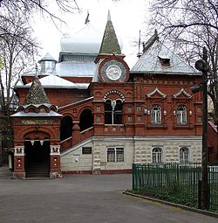
На почве смешения древнерусских и византийских традиций появляются многочисленные ответвления:
«Псевдорусский стиль»;
«Русский стиль»;
«Неорусский стиль».
Активная деятельность народников и их стремление возродить русскую культуру привели к широкому использованию:
Окон в традициях русского зодчества;
Мелкой кирпичной орнаментики;
Шатров, кокошников, крылечек.

Slide 40
Архитектура девятнадцатого века в России ознаменовала себя тем, что русский классицизм уступает место направлению под названием эклектика или историзм. Суть нового стиля заключается в неком подражании древнерусскому искусству, ренессансу, готике и барокко. Наиболее знаменитыми архитектурными сооружениями того времени являются: Большой Кремлевский дворец.
Русская архитектура девятнадцатого века представлена многочисленными фабриками, вокзалами и пассажами. Каждое сооружение поражает новизной композиции, новыми функциями, использованием различных конструкций из металла и стекла. Долгие годы, с легкой руки архитекторов, которые работают в стиле модерн, понятие архитектура в России девятнадцатого века ставились под сомнение.
Большой Кремлевский дворец
Эклектика

Slide 41
Казанский собор
А.Н. Воронихин
Крупнейшими архитекторами этого времени являются: А.Н.Воронихин, Ф.И. Тома де Томон, А. Д. Захаров, К. И. Росси, В. П. Стасов и многие другие.
В. П. Стасов
Нарвские триумфальные ворота

Slide 42
К. И. Росси
Михайловский дворец
Александринский театр

Slide 43
СПИСОК ИСПОЛЬЗУЕМОЙ ЛИТЕРАТУРЫ
История русской культуры: Девятнадцатый век.Яковкина Н.И. 2-е изд., стер. — СПб.: Лань, 2002 — 576 с.
История русской литературы девятнадцатого века.В.Кулешов.Отдельное издание.-Высшая школа,1983-398с.
История русской живописи в девятнадцатом веке.А.Н.Бенуа. Издатель: Республика,-Москва,1995.ISBN: 5—250—02524—2.

Slide 44
СПАСИБО ЗА ВНИМАНИЕ!

